Slide 1

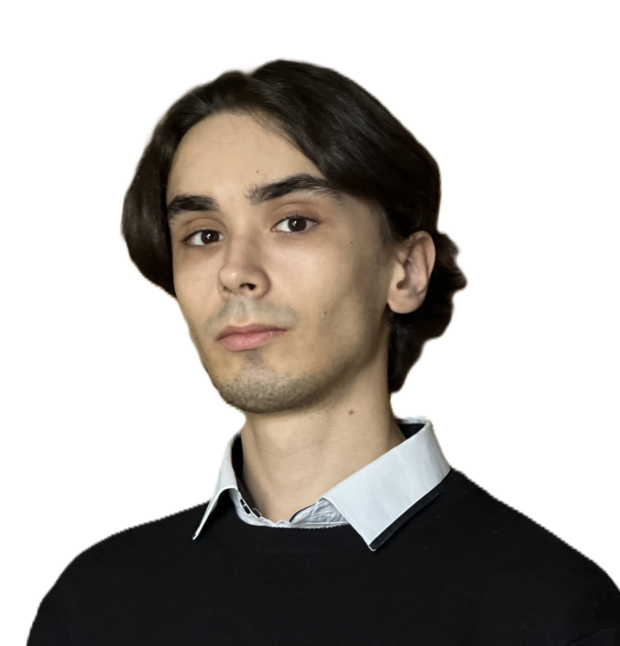
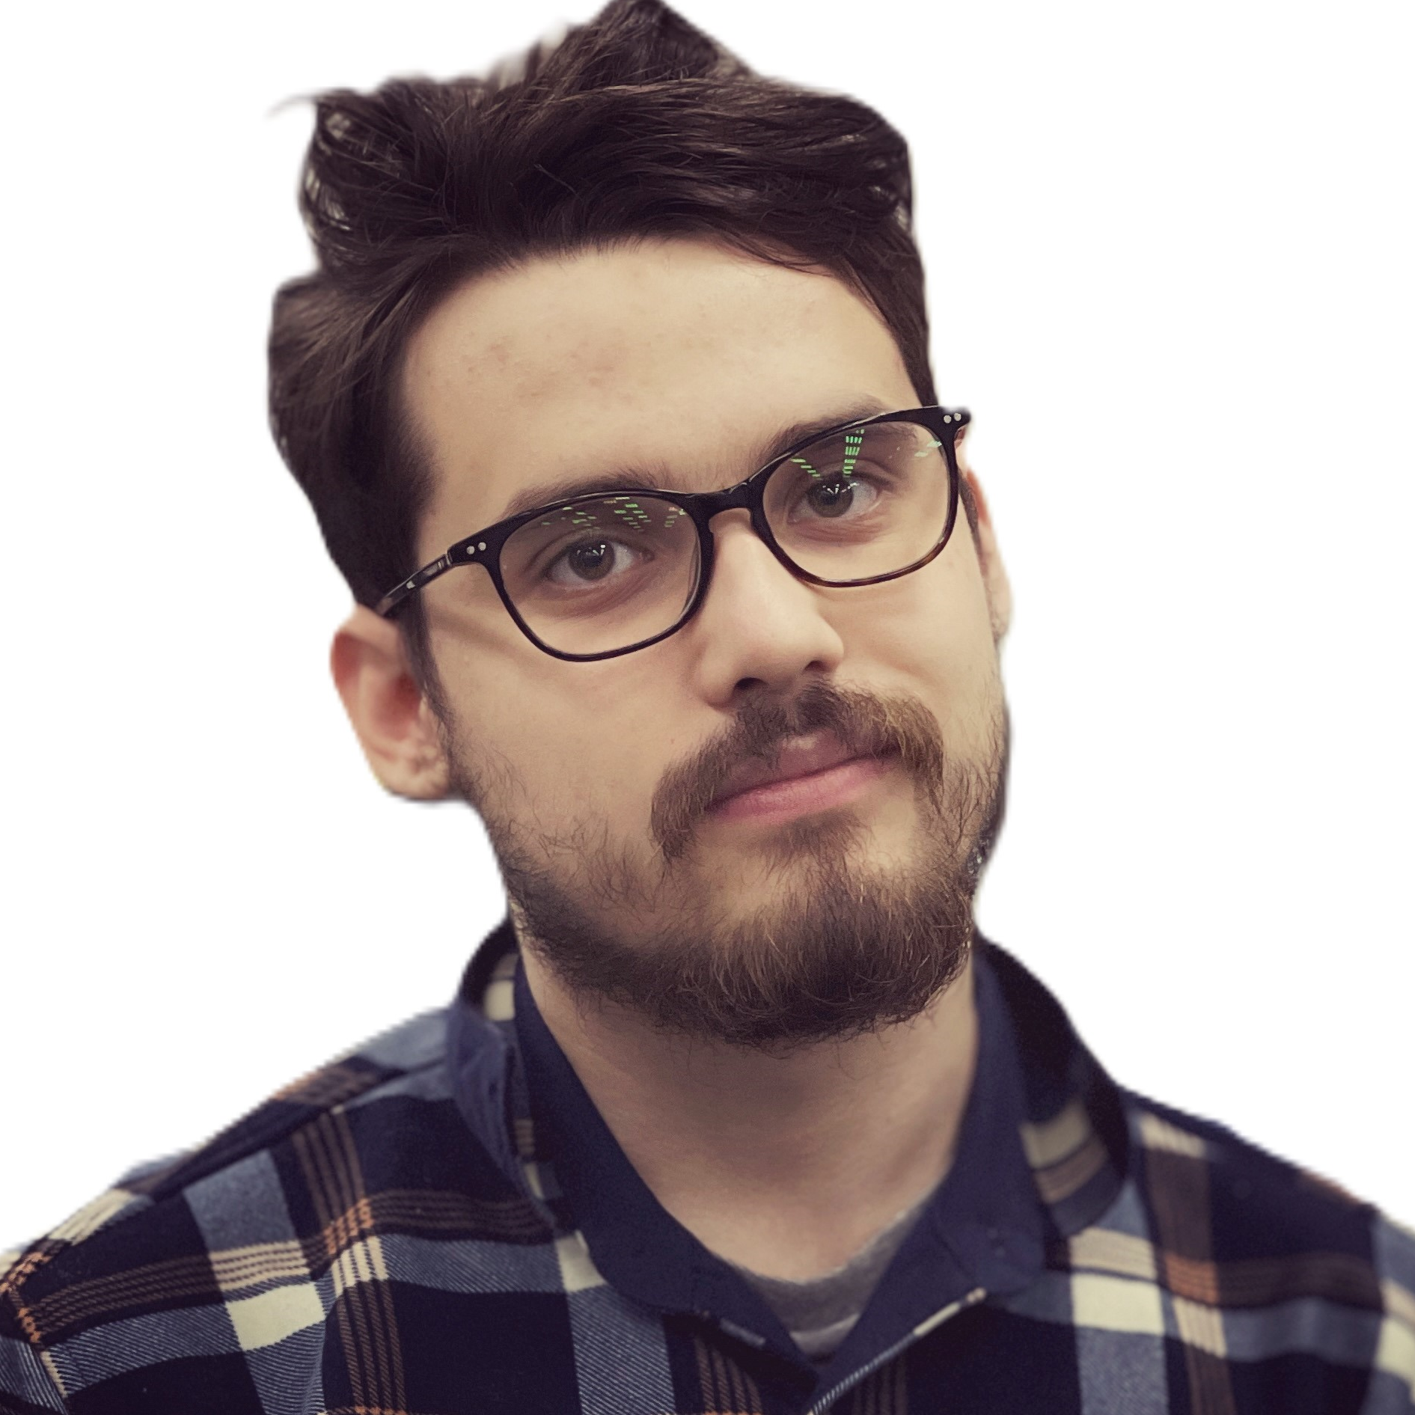
Кейс №1 «Из текста в схему»
Команда: «НейроСанитары»
Федоров Максим (к)
Проектирование, разработка, развертывание, тестирование решения
Самсоненко Станислав
ML-инженер. Настройка, внедрение ИИ-модели, промпт-инжиниринг

Slide 2
ПОСТАНОВКА ЦЕЛИ И ЗАДАЧ
Цель проекта: Создать веб‑приложение, которое преобразует текстовые описания процессов в наглядные диаграммы с возможностью редактирования в кодово‑визуальном редакторе и помощью ассистента.
Задачи проекта:
Реализовать редактор диаграмм (код + визуальный предпросмотр) с экспортом.
Встроить ассистента для извлечения шагов/условий из текста и автогенерации/правок.
Развернуть бэкенд с хранением проектов и версий, сессиями и артефактами.
Добавить сценарии: “карта процесса” из регламентов, производственные стандарты, алгоритмы госуслуг и инцидентов.
Обеспечить совместную работу: роли и доступы, комментарии, аудит изменений, импорт/экспорт диаграмм и текста.

Slide 3
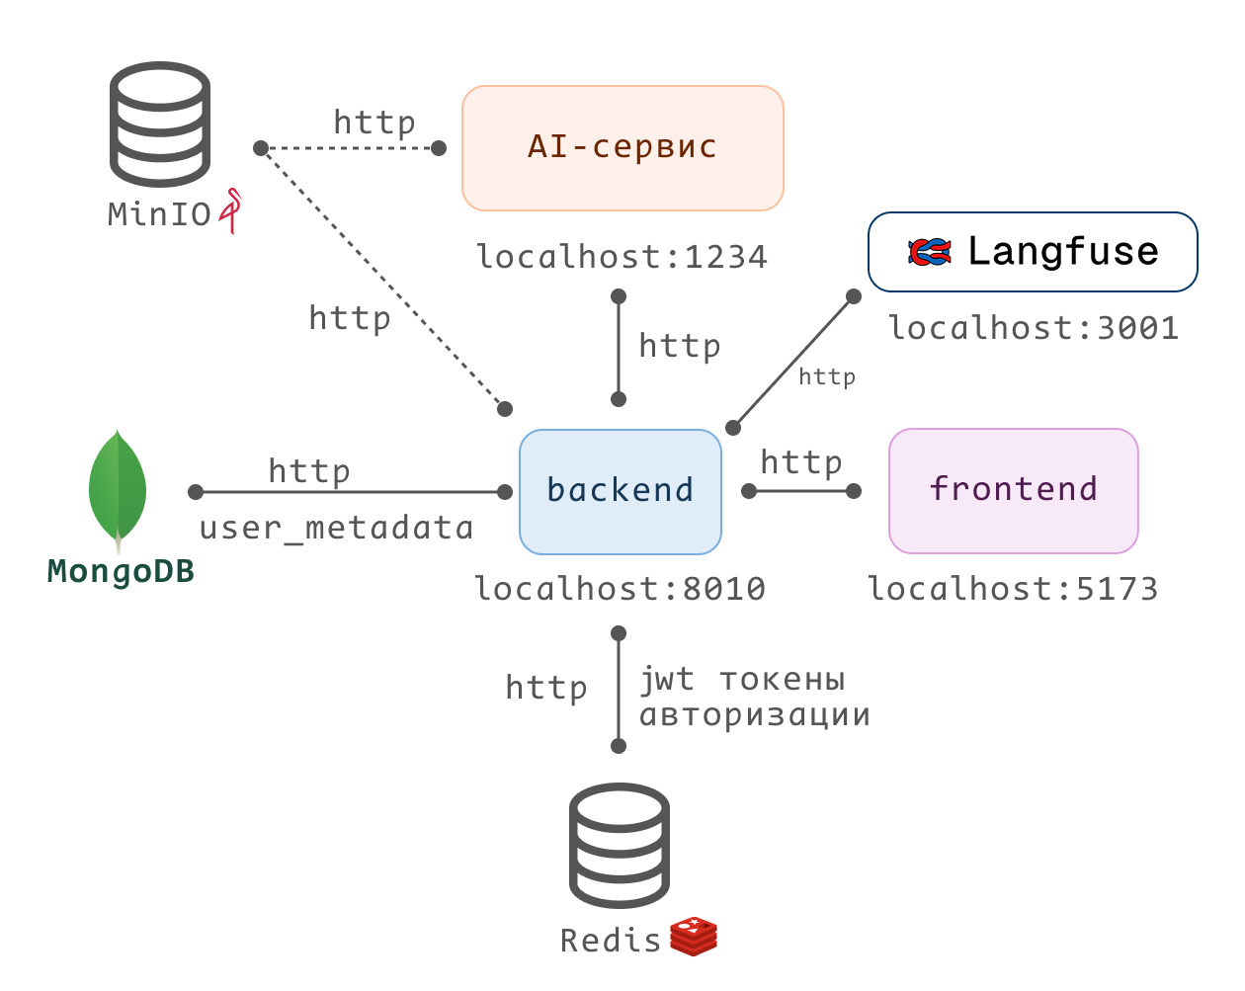
АРХИТЕКТУРА СИСТЕМЫ
Решение — веб‑платформа, которая превращает произвольные текстовые регламенты в понятные визуальные схемы: пользователь в интерфейсе вводит текст и правит результат в кодово‑визуальном редакторе, сервер обрабатывает запросы и обращается к локальному AI через совместимый API для извлечения шагов и ветвлений, формируя Mermaid‑диаграмму, после чего версии и настройки надежно сохраняются, сессии управляются быстрым кешем, а экспортированные артефакты хранятся в объектном хранилище; весь цикл взаимодействий с LLM-моделью прозрачно трассируется для качества и отладки, обеспечивая быстрый онбординг и снижение ошибок за счет наглядной автоматизации .
Рис. 1 – prod-ready архитектура разработанной системы

Slide 4
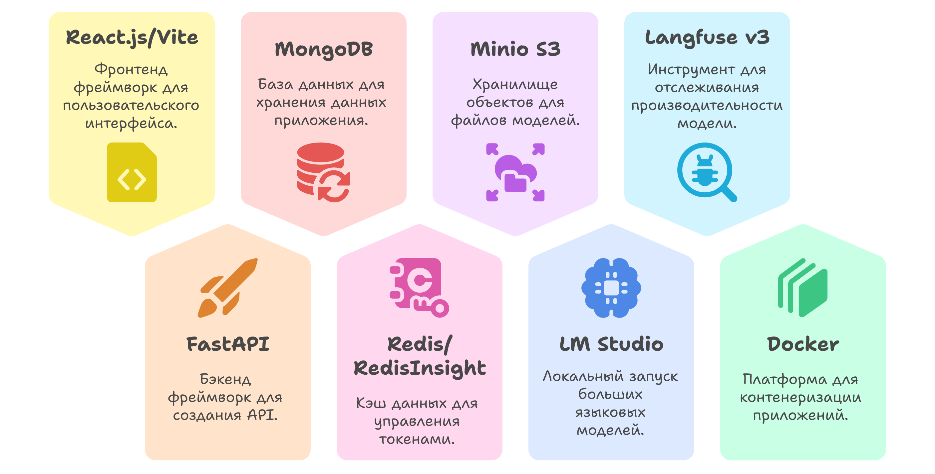
ВЫБОР ТЕХНОЛОГИЙ РАЗРАБОТКИ
Рис. 2 – Технологии разработки

Slide 5
ЭКОНОМИЧЕСКАЯ ЭФФЕКТИВНОСТЬ
Таблица 1 – Экономическая эффективность проекта
Раздел | Показатель | Значение
Конкурентоспособность и перспективы | Экономия трудозатрат/мес | 1 161 ч
 | Экономия средств/мес | 1 393 200 ₽
 | Драйверы | Локальный AI, on‑prem хранение, ускорение онбординга
Капитальные затраты | Разработка (3 мес) + инфраструктура | 1 650 000 ₽ единовременно
Операционные затраты | Ежемесячные (инфра + поддержка) | 300 000 ₽/мес
Окупаемость, ROI | Чистый эффект/мес (после OPEX) | 1 093 200 ₽
 | Срок окупаемости CAPEX | 2‑й месяц
 | ROI за 12 месяцев | 2.18× (218%)
Масштабирование | 25 пользователей | +48 300 ₽/мес чистого эффекта
 | 100 пользователей | +1 093 200 ₽/мес чистого эффекта
 | 400 пользователей | +5 272 800 ₽/мес чистого эффекта

Slide 6
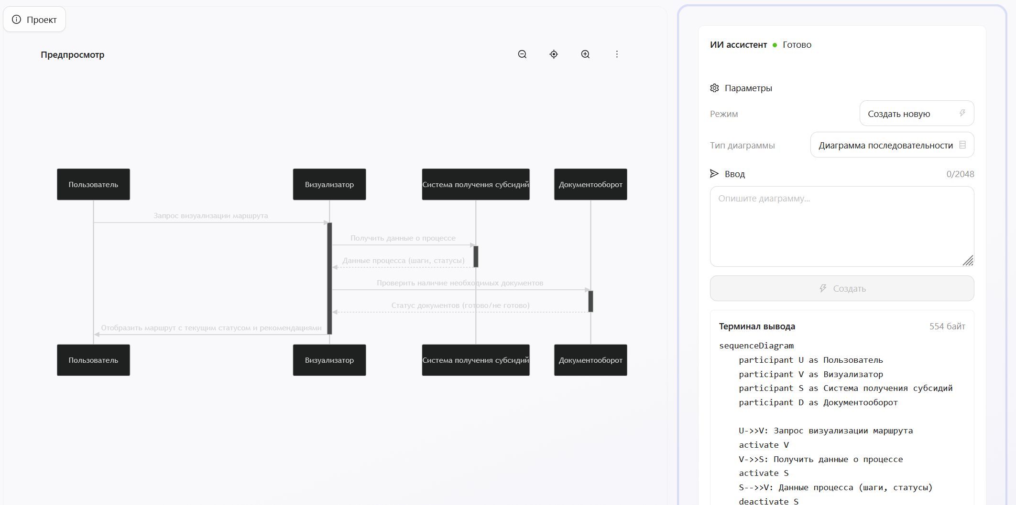
ДЕМОНСТРАЦИЯ СИСТЕМЫ ч.1
Рис. 3 – интерфейс работы приложения (сценарий 1)

Slide 7
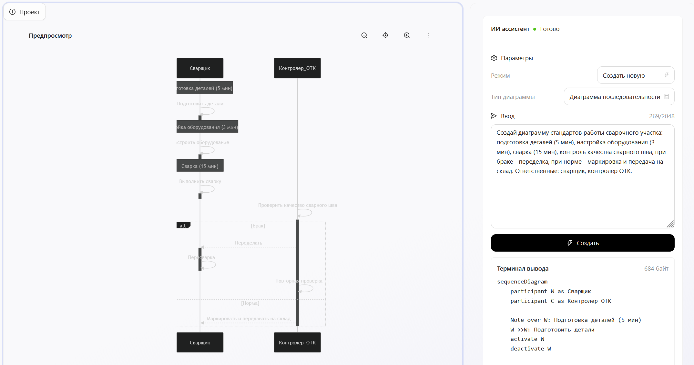
ДЕМОНСТРАЦИЯ СИСТЕМЫ ч.2
Рис. 4 – интерфейс работы приложения (сценарий 2)

Slide 8
ИТОГИ РАЗРАБОТКИ
Реализован веб-редактор диаграмм с AI-ассистентом
9 типов диаграмм (блок-схемы, UML, ER и др.)
Генерация по текстовому описанию + редактирование существующих
Живое превью с Monaco Editor
Готовая архитектура React + FastAPI + LM Studio
🔗 Ресурсы
Демо: https://disk.yandex.ru/i/gfOavksAJN3leg
Код: https://github.com/maxikfedorov/techstorm_tatneft
Перспективы развития проекта: добавление двухфакторной аутентификации, выбора моделей, контейнеризации всего сервиса через docker-compose, улучшение UX/UI

Slide 9
СПАСИБО ЗА ВНИМАНИЕ!

